Slide 1


EXCURSIONS SAVOYARDES autour de Morzine
Proposé par Jackdidier avec photos personnelles

Slide 2
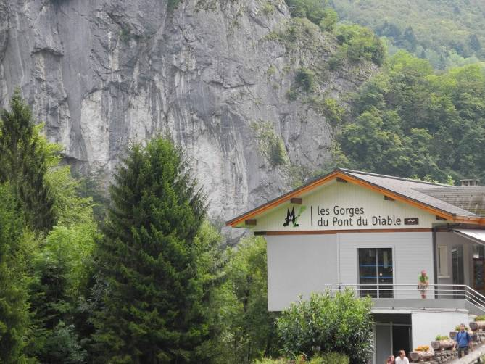
entre Morzine et Thonon
les Gorges du Pont du Diable
Images saisissantes du travail
de l’érosion.

Slide 3
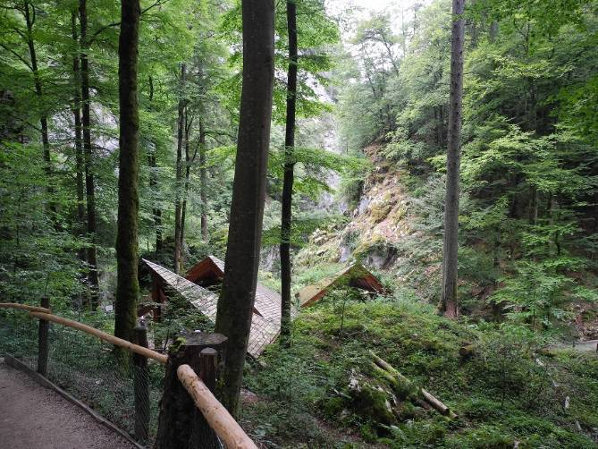
Au milieu de forêts, la Dranze de Morzine se fraye un chemin

Slide 4
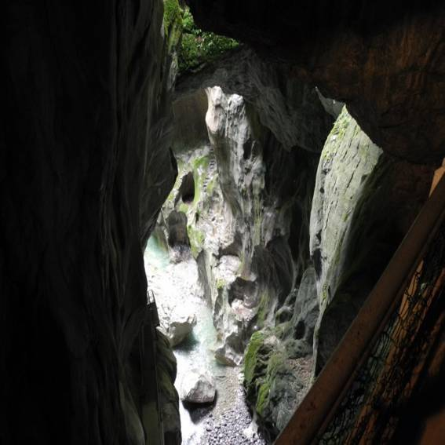
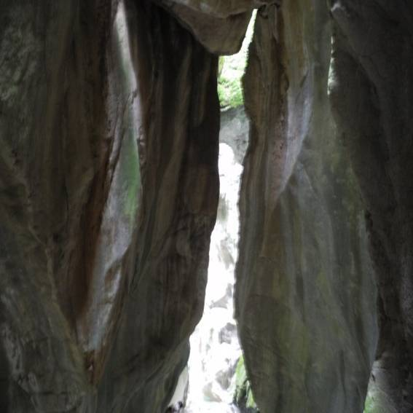
Marmites dans ce site spectaculaire aux couleurs nuancées.

Slide 5
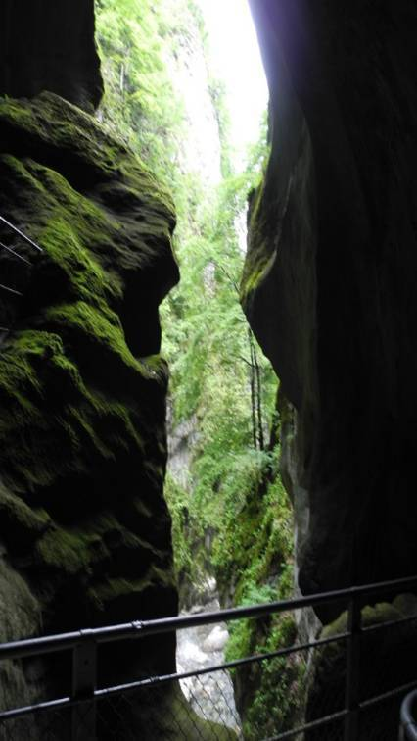
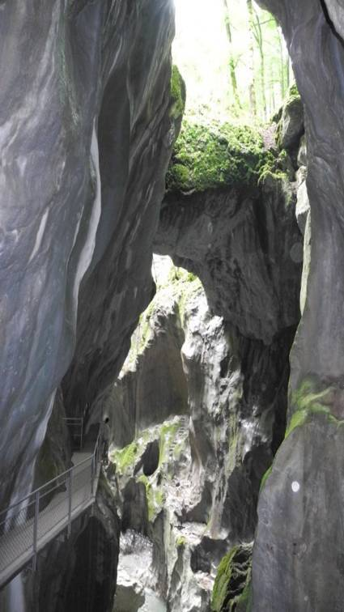
le fameux ‘Pont du Diable ‘ rocher qui surplombe la cavité

Slide 6
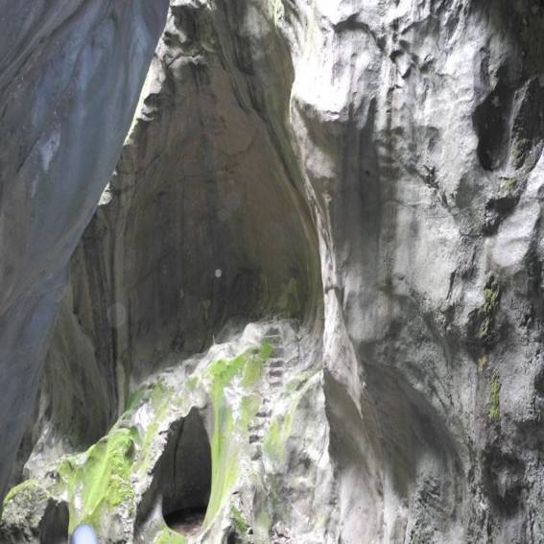
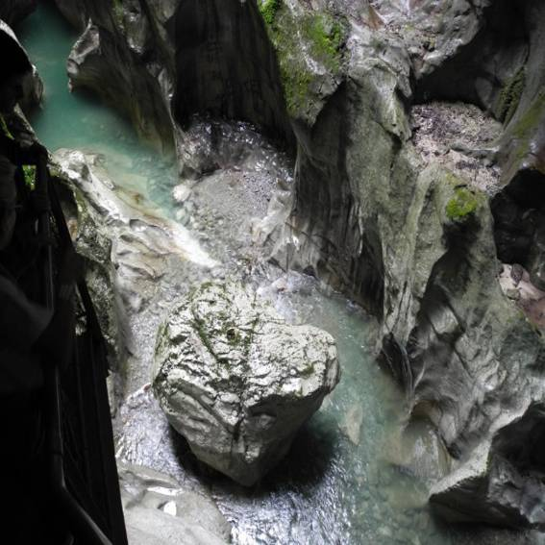
un circuit permet aux visiteurs
de voir le travail de l’érosion
Marmites, cavernes..

Slide 7
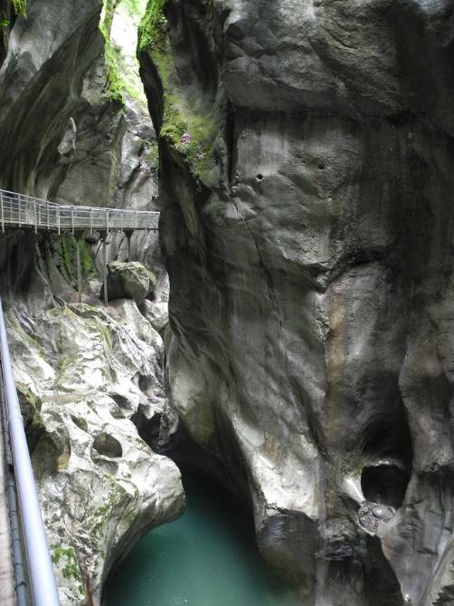
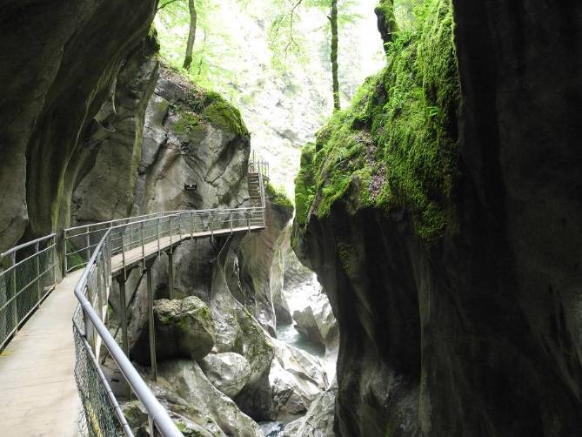
Visite guidée dans les gorges
impressionnantes.

Slide 8
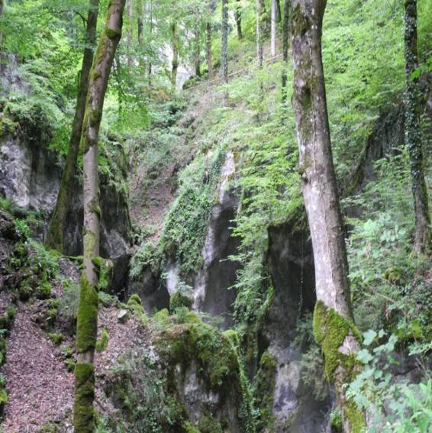
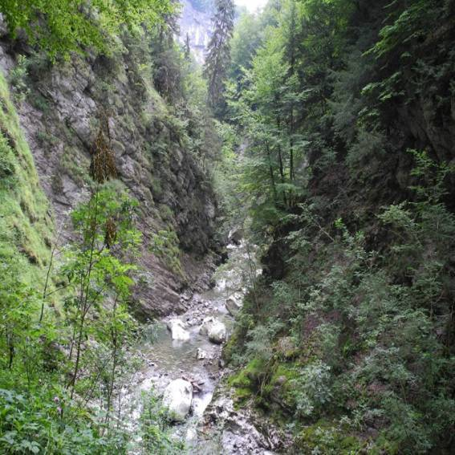
Au milieu de la forêt
la rivière Dranze de Morzine
avant le passage des gorges.

Slide 9
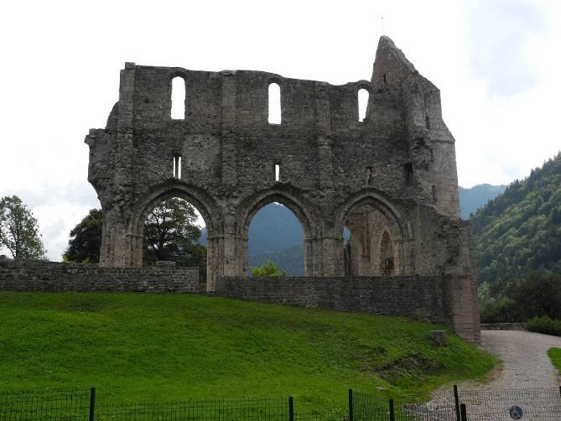
A 7kms de Morzine, le site des ruines de l’ Abbaye d’ AULPS

Slide 10
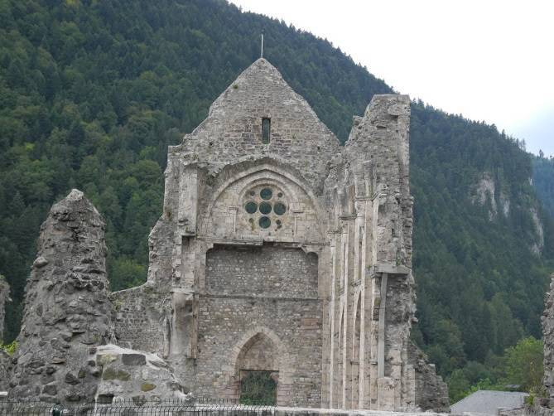
Ce lieu datant du 12éme siècle a accueilli les moines cisterciens jusqu’en 1793

Slide 11
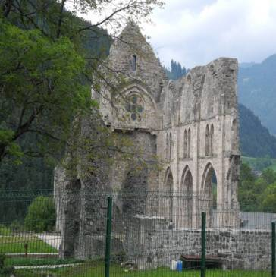
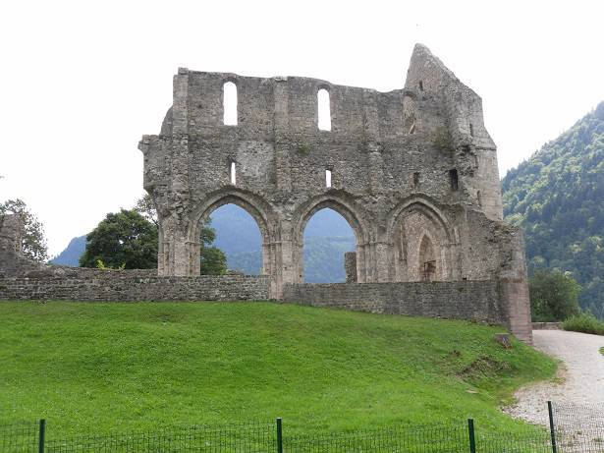
Expositions permanentes
cloître végétalisé, jardin de plantes médicinales et,
potager médiéval.

Slide 12
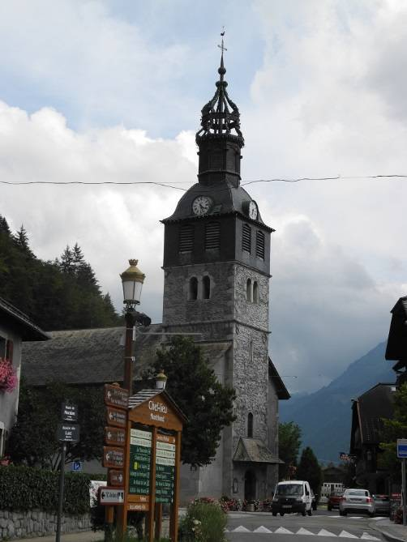
l’église de Montriond
au carrefour menant de
Morzine au lac éponyme.

Slide 13
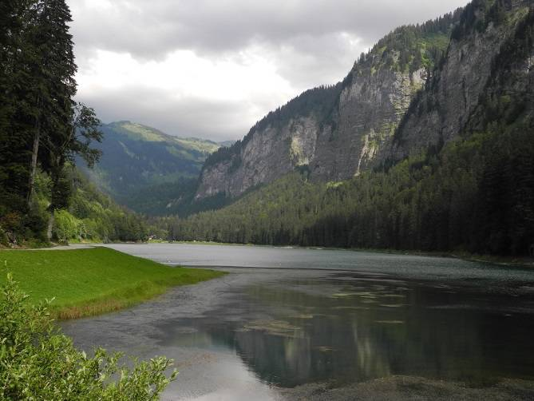
Situé à 1072m d’altitude avec une vue sur le Roc d’Enfer

Slide 14
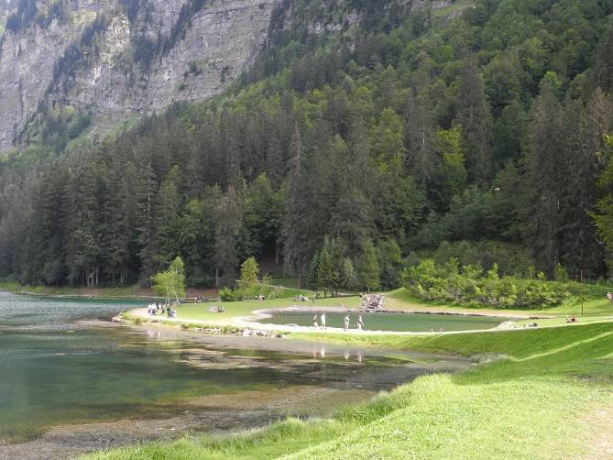
Lieu de détente familiale, baignade, pêche et canotage

Slide 15
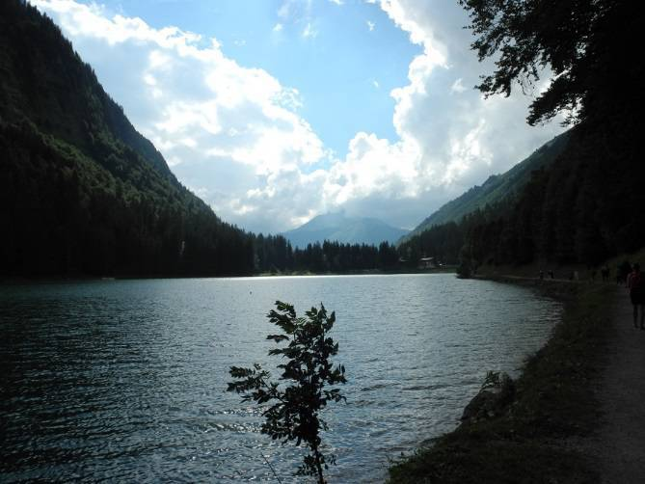
le lac Montriond

Slide 16
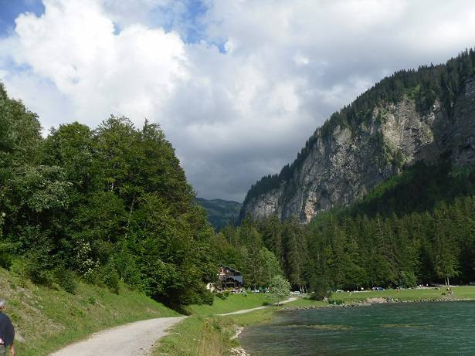
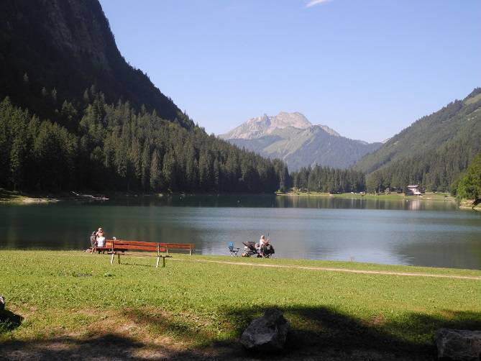
site de détente et fraicheur
et, vue sur le Roc d’Enfer (2244m)

Slide 17
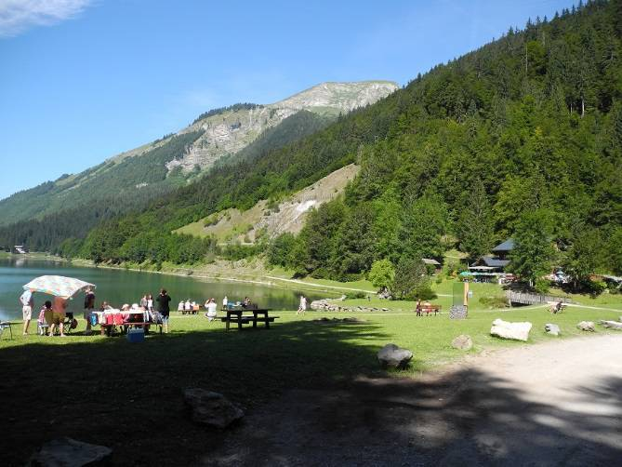
à quelques mètres du départ de sentier vers la cascade

Slide 18
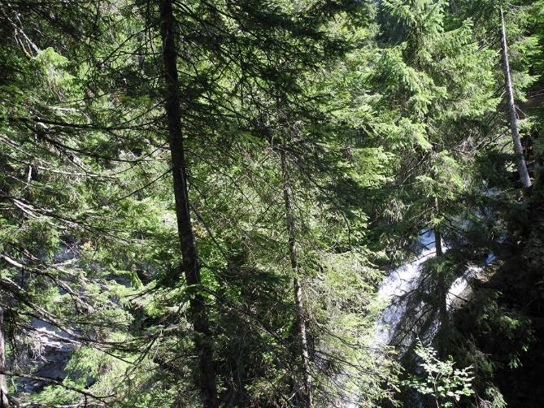
au bout d’un sentier ombragé, la cascade d’ Ardent

Slide 19
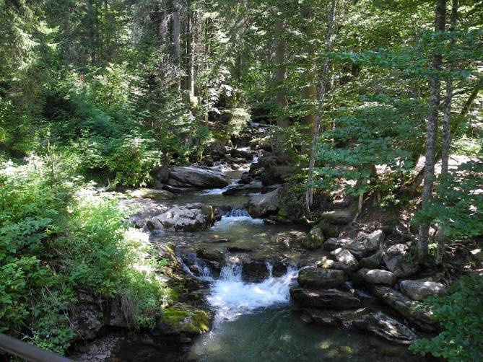
depuis la passerelle, vue sur la cascade

Slide 20
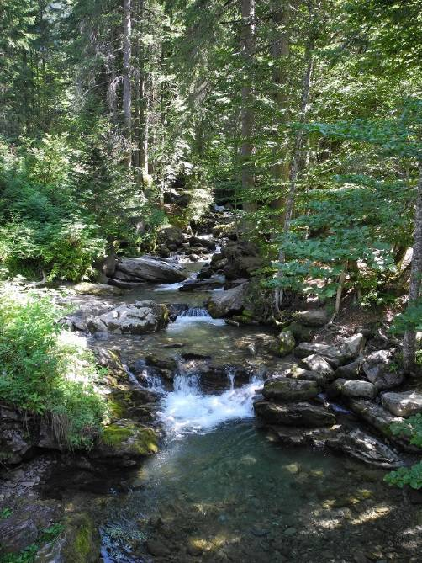
jolie balade familiale dans
un sentier forestier ombragé
site classé, situé à 1180m
d’une hauteur de 30m
situé en direction de la
localité des Lindarets
(notre prochaine étape)

Slide 21
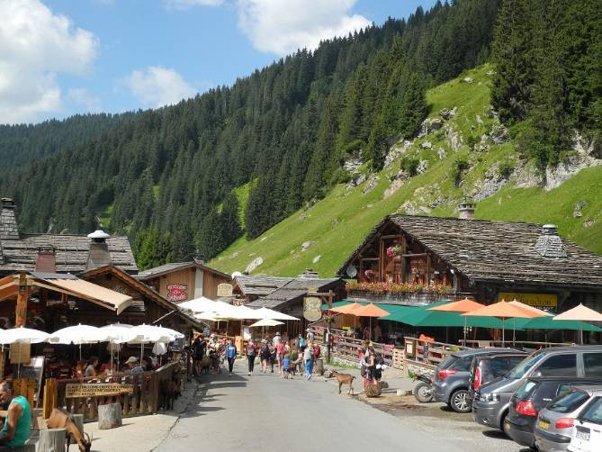
les Lindarets

Slide 22
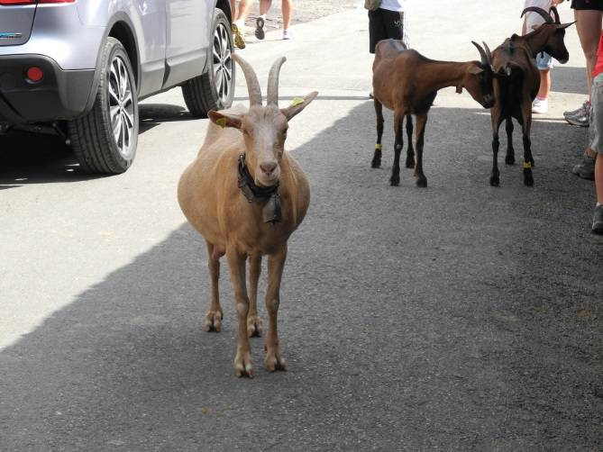
Les Lindarets, localité située à 1470m d’altitude
pays des chèvres en liberté

Slide 23
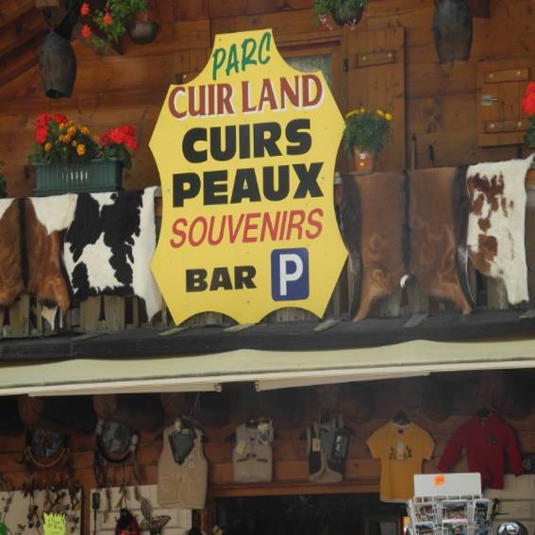
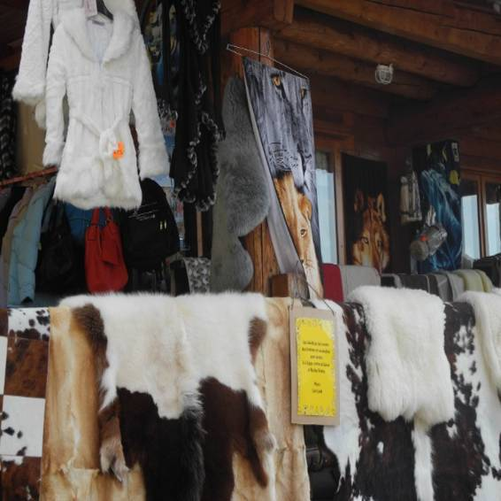
aux Lindarets, nombreuses
boutiques de peaux naturelles

Slide 24
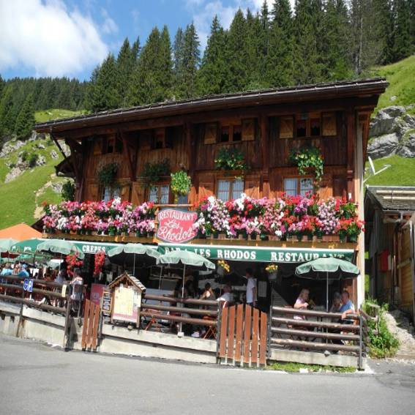
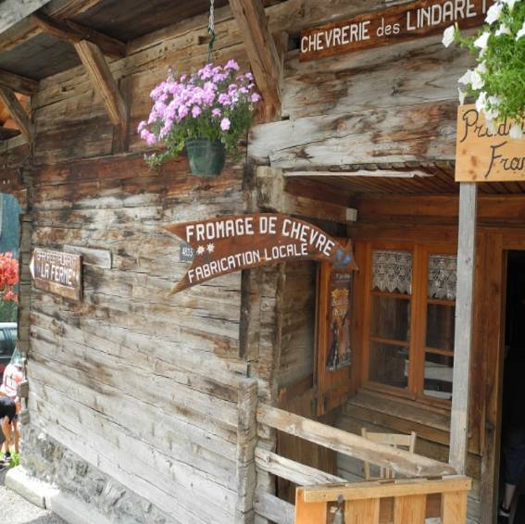
Restaurants et boutique de
vente de fromage de chèvres

Slide 25
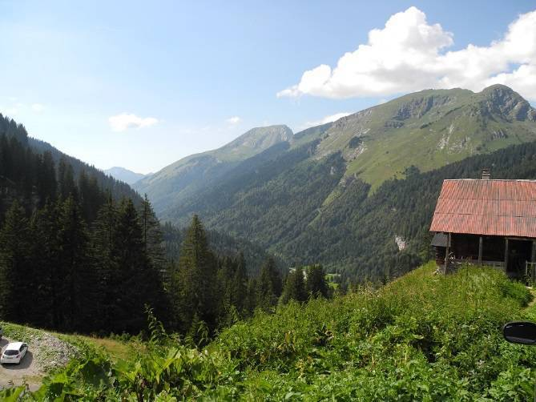
dans un site majestueux entouré de montagnes

Slide 26
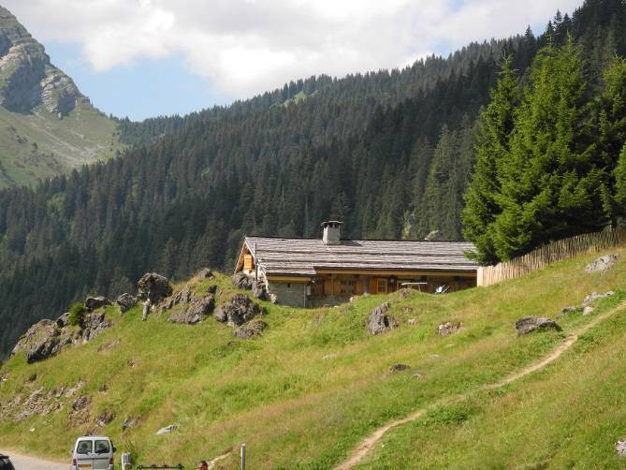
pour terminer par un cliché depuis les Lindarets
Résumé de nos excursions Savoyardes, proposé par Jackdidier
photos personnelles

